Slide 1
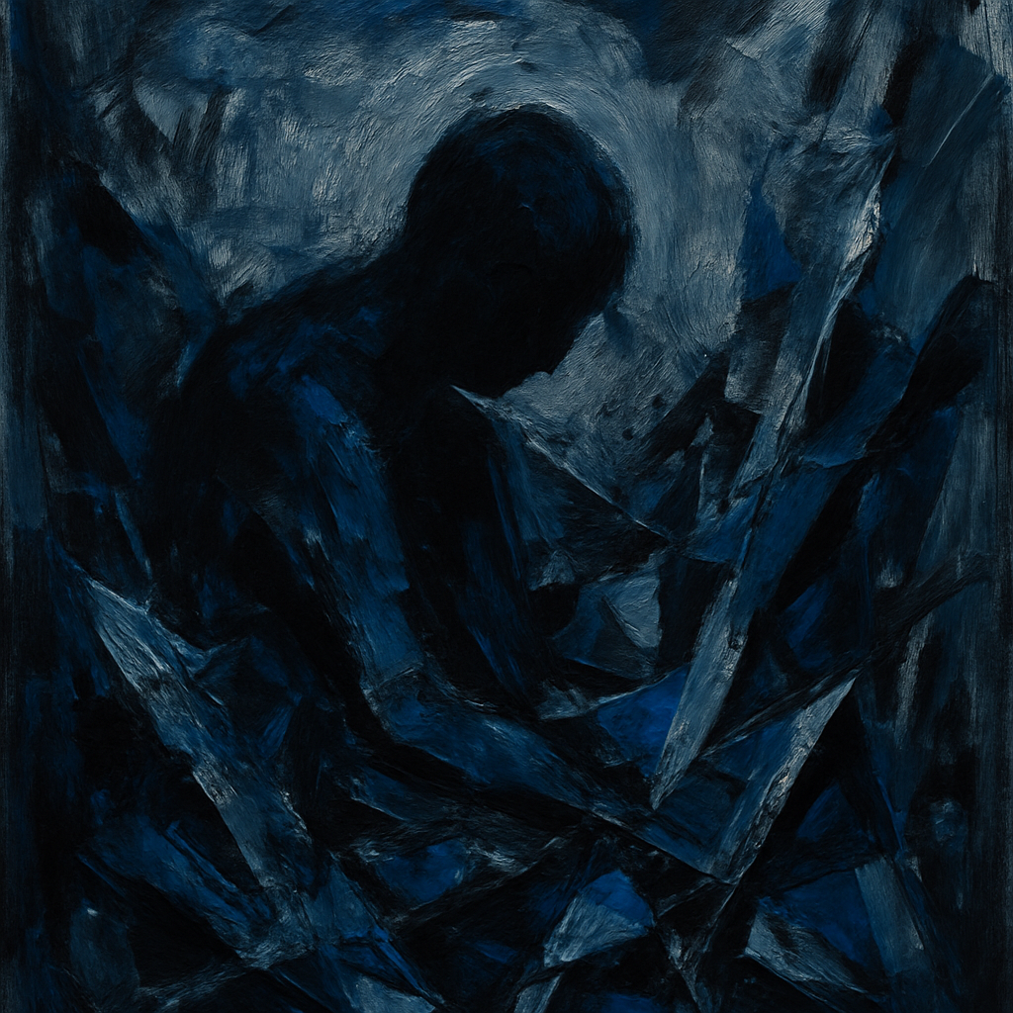
depresyon
DR kevser gök
Ktü aile hekimliği

Slide 3
Ruh sağlığı, sadece ruhsal bozuklukların yokluğu değil; aynı zamanda insanların yaşamlarının stresleriyle başa çıkabildiği, üretken ve verimli olabildiği ve topluluklarına katkı sağlayabildiği bir refah durumudur.Ruh sağlığı, sağlığın ayrılmaz bir parçasıdır ve fiziksel sağlıktan ayrı düşünülemez.

Slide 4
Ülkeler, ulusal sağlık bütçelerinin ortalama sadece %2'sini ruh sağlığına ayırmaktadır. Bu oran son yıllarda kayda değer bir değişiklik göstermemiştir. Son yıllarda ruh sağlığı için yapılan kalkınma yardımlarında bir artış olmasına rağmen, bu yardım hiçbir zaman toplam sağlık yardımlarının %1'ini geçmemiştir.

Slide 5
Depresif bozukluklar:
Üzüntü
İlgi veya zevk kaybı
Suçluluk duyguları veya düşük özsaygı
Uyku veya iştah bozuklukları
Yorgunluk
Konsantrasyon güçlüğü

Slide 6
Türkiyede ve dünyada depresyon
Dünyada major depresif bozukluğun yaşam boyu yaygınlık oranları %1,5 ile %19,6 arasında bildirilmiştir.
Ülkemizde ise bu oranlar %8 ile %20 arasında değişmektedir.

Slide 9
Küresel düzeyde, 300 milyondan fazla insanın depresyondan muzdarip olduğu tahmin edilmektedir. Bu, dünya nüfusunun yaklaşık %4,4'üne karşılık gelir.
Depresyon kadınlarda (%5,1), erkeklere (%3,6) göre daha yaygındır.
15 yaş altı çocuk ve ergenlerde de görülür, ancak daha düşük oranlardadır.

Slide 10
Depresyon uzun süreli veya tekrarlayıcı olabilir ve bireyin iş yerinde, okulda veya günlük yaşamda işlev görmesini ciddi şekilde bozabilir.
Distimi: Daha hafif ama kronik bir depresyon türüdür; belirtiler majör depresyona benzese de daha uzun süre devam eder.
Bipolar bozukluk (manik ve depresif dönemler) ise ayrı tutulmuştur ve bu konu içeriğine dahil edilmemiştir.

Slide 11
Depresyon, 2015 yılında, tüm yaşam süresince engellilikle geçen yılların %7,5'ini oluşturarak küresel engelliliğe en büyük katkıyı sağlayan hastalık olmuştur. Anksiyete bozuklukları, tüm engellilik yıllarının %3,4'ünü oluşturarak altıncı sırada yer almıştır.

Slide 12
Depresyon, okul başarısından iş yerindeki verimliliğe, aile, arkadaş ve toplumla olan ilişkilere kadar hayatın tüm alanlarında zorluklara neden olabilir.
Depresyon ve anksiyete nedeniyle her yıl yaklaşık 12 milyar üretken iş günü kaybedildiğini ve bunun yaklaşık 1 trilyon ABD doları maliyete yol açtığını tahmin etmektedirler.

Slide 13
Depresyonun nörobiyolojisi
Depresyonun patofizyolojisinde bir psikobiyolojik model ortaya çıkmaktadır. Bu modelin esas yapısını azalmış monoamin (serotonin ve noradrenalin) nörotransmisyonu, beyin kaynaklı nörotrofik faktörün (BKNF) düşük konsantrasyonları, artmış sitokinler, hipotalamik-hipofizer-adrenal aksın disregülasyonu, kortikal ve subkortikal fonksiyonel ve yapısal beyin değişiklikleri ve genetik yatkınlık oluşturmaktadır.

Slide 14
Risk etmenleri-genetik
5-HT T promoter bölgesinin kısa allelinin 1 veya 2 kopyasında polimorfizmi olan kişilerin uzun allel için homozigot olanlara göre, stresli yaşam olaylarına daha fazla depresif semptomlar, tanı konulacak düzeyde depresyon ve intihar girişimi sergilemişlerdir. Bu çalışma gen-çevre ilişkisinde çevresel yaralanmalara bireysel cevabın kişinin genetik yapısıyla ilişkili olduğu kanıtını sunmuştur.
major depresyon hastalarının birinci derece akrabalarında major depresyon riskinin toplumdaki riske göre 2-4 kat daha fazla olduğu tespit edilmiştir.
1p, 3p, 4q, 7p, 8p, 11, 12q, 13q, 15q, 18q ve 21q kromozomlarında bulunan gen bölgeleri major depresyon ile bağlantılı bulunmuştur.
İkiz araştırmalarında genetik geçişin olduğu ve bu durumun bipolar bozukluğa bağlı depresyonda daha belirgin
evlat edinme çalışmalarında (MDB) biyolojik anne babasında depresyon olan evlat edilmiş çocuklarda depresyona yakalanma riskinin daha fazla olduğu gösterilmiştir.

Slide 15
Risk etmenleri-cinsiyet
Yapılan çalışmaların ortak sonuçlarından birisi de, depresyonun kadınlarda erkeklerden daha sık görüldüğüdür. Oranlar ülkeden ülkeye veya çalışmalara göre değişse de kadın cinsiyette daha sık görüldüğü gerçeği değişmemektedir. Çeşitli çalışmalarda kadınlarda MDB riski erkeklerin 1,5-3 katı olarak saptanmıştır.

Slide 16
Risk etmenleri-yaş
Çocukluk döneminde ortalama %2-5, ergenlerde %6-15, erişkin toplumda ise ortalama %10 oranında görülmektedir.
Yaşlılarda depresyon yaygınlığı, alınan grubun özelliği, yapılan çalışmanın amacı ve kullanılan çalışma yöntemine göre %1 ile 60 arasında değişmektedir.
Yaşlılıkta depresyon, hastalıkların kötüleşmesine ve mortalitenin artmasına neden olur. İleri yaş, kadın olmak, eşin ölümü, yalnız yaşıyor olmak, depresyon öyküsü, düşük sosyoekonomik statüde olmak, yakınlarıyla görüşme sıklığının az olması, komorbid hastalığa sahip olmak, fiziksel engellilik gibi koşulların yaşlılarda depresyon için zemin hazırladığı bildirilmiştir. Yaşlılık döneminde geç başlangıçlı depresyon geçiren kişilerde, ailede depresyon öyküsünün olmaması, genetik etkilerin yaşlılarda önemli olmadığını düşündürmektedir.

Slide 17
Risk etmenleri-medeni durum
Çalışmalar major depresyon riskinin bekarlarda, dul ve boşanmış olanlarda, ayrı yaşayanlarda evlilerden daha yüksek olduğunu göstermektedir.

Slide 18
Risk etmenleri-sosyoekonomik düzey
Düşük gelir düzeyi ile artmış depresyon riski arasında güçlü bir ilişki saptanmıştır.
Düşük sosyoekonomik düzeyin de depresyon riskini arttırdığı düşünülmektedir. Sosyoekonomik yoksunluğun depresif belirti yaygınlığını ve kalıcılığını arttırır
Depresyonun sık görüldüğü bir başka durum da işsizliktir. İşsizlik ve depresyon arasındaki ilişki erkeklerde daha belirgindir.

Slide 19
Diğer Risk etmenleri
Depresyon öncesinde genellikle tetikleyici stresörler ve stresli yaşam olayları gibi faktörler gözlenmektedir. Çocukluk çağındaki anksiyete ve depresyonun erişkin psikopatolojisinin temel belirleyicisi olduğu düşünülmektedir.Özellikle, çocukluk çağında istismar ve kötü muamele gibi travmatik yaşantılar depresif bozuklukların ortaya çıkışına katkıda bulunmaktadır.
Erişkinlerde de önemli yaşam olayları; yakın zamanda yaşanmış kayıplar, ilişki problemleri, işsizlik, taşınma, iş yaşamında stresler ve mali sorunlar
Önceden geçirilmiş depresyon veya ailede duygudurum bozukluğu öyküsünün varlığı Erken başlangıçlı depresyonlarda; ailede depresyon öyküsünün daha fazla olduğu görülmüştür.
birinci çocuk olmak ve cinsiyetin birinci çocuğu olmak depresyon açısından koruyucu etkiye sahip olduğu görülmüştür.

Slide 20
Diğer Risk etmenleri
Kişilik özellikleri: nevrotik, bağımlı, obsesif, içedönük, kendine güveni az, girişken olmayan, kaygılı, karamsar kişilik özelliklerinde daha sık
Tıbbi hastalıklar ve özellikle yaşlılarda yeti yitimleri depresyon için risk faktörüdür. Depresyon; özellikle hipotiroidi, kalp hastalığı, romatoid artrit, ankilozan spondilit, kanser ve diyabet gibi kronik medikal hastalığı olan bireylerde daha sık görülür.

Slide 21
Depresyonda koruyucu faktörler
Çevresinden tutarlı, anlamlı ve uygun destekler alan bireyler kendilerini yıkıcı çevresel streslere karşı daha iyi korurlar. Sosyal destek ağı kalabalık olan kişilerde psikiyatrik rahatsızlıkların görülme ihtimali azalmaktadır.

Slide 22
Depresyonda komorbidite
Kardiyovasküler hastalıklar, kanser ve diyabet gibi kronik tanısı olan hastaların büyük bir oranı tanı konulamayan depresyon ve mortalite artışı ile yüz yüzedir.
Amerika Birleşik Devletlerindeki emeklilerden oluşturulan oldukça büyük bir örneklemde yapılan çalışmada; bazal depresyonun %17’den daha yüksek üç yıllık tüm nedenlere bağlı mortalite riskiyle ilişkili olduğu bulunmuştur (95% CI hazard ratio [HR]: 1.15, 1.18).
Depresyon; kalp hastalığı, solunum yollarının rahatsızlıkları, serebrovasküler hastalık, diyabet, nefrit, influenza, Alzheimer, sepsis, intihar, Parkinson ve hipertansiyondan kaynaklanan üç yıllık mortalite riskinde artış taşımaktadır.

Slide 23
Depresyonda komorbidite
MDB genellikle nörolojik, kardiyovasküler, endokrin hastalıklar, kanserler ve AIDS gibi hastalıklarla komorbidite göstermektedir.
Örneğin Parkinson hastalığında majör ve minör depresif bozukluk prevalansı %30 ile 40 arasındadır.
MDB, kardiyovasküler hastalıklar(KVH) ve ona eşlik eden hastalıklarla yüksek oranda birliktelik göstermektedir. Majör kardiyak olay geçirenlerin %40’ında MDB kriterlerini karşılayan tablo tespit edildiği bilinmektedir.
ENRICHD (The enhancing recovery in coronary heart disease) çalışmasında yakın zamanda myokard enfarktüsü geçirenler incelemiş ve %74’ünde depresyon tanısına ulaşılmıştır.
Ayaktan hasta gören kliniklerde KVH olanlar için bu oran %30, koroner bypas ameliyatı için yatan hastalarda ise %50 bulunmuştur.

Slide 24
Depresyonda komorbidite
AIDS ve viral hepatitler gibi bazı enfeksiyon hastalıklarında da MDB görülme olasılığı artmaktadır. Son dönemlerde giderek artmış olan kanıtlar, kronik hepatitli hastalarda psikiyatrik bozuklukların beklenenden daha yüksek oranda görüldüğünü ortaya koymaktadır.
Kanser olgularında ise en sık görülen psikiyatrik bozukluklardan birisi yine depresyondur. Kanser tanısı alındıktan sonraki ilk aylarda %30-60 hafif depresif belirtiler görülebilirken, MDB görülme oranı %10-20 bulunmuştur.

Slide 25
Depresyonda Psikiyatrik komorbidite
Psikiyatrik komorbidite: En yüksek komorbidite, %19,1 ile depresif bozukluklar ile anksiyete bozuklukları arasında bulunmuştur.
Depresyondaki hastaların en az %50-60’ının yaşam boyu en az bir kez anksiyete bozukluğu geliştirdikleri bildirilmektedir.
Şizofreni hastalarının ise %50’sinde depresyon komorbiditesi olduğu tahmin edilmekledir.

Slide 26
tarama
Depresyon taramasında hem PHQ-2, hem de PHQ 9 kullanılabilir.
Rutin tarama için 2 soruluk bir araç olan PHQ-2 kullanılabilir:
PHQ 9’un depresyon şiddetini ölçme konusunda geçerliliği yapılmış ve birinci basamak ortamında depresyonun tarama ve izleminde geçerli bir araç olduğu kanıtlanmıştır.

Slide 28
tanı
Ardışık iki hafta boyunca neredeyse her gün, günün büyük kısmında ortaya çıkan aşağıdaki semptomlardan en az beş tanesinin bulunması gerekir. Semptomlardan biri depresif ruh hali veya ilgi/istek kaybı olmak zorundadır.
Depresif ruh hali-üzüntü, çökkünlük, boşluk, çaresizlik hissi;
İlgi ve zevk kaybı;
Uykusuzluk veya aşırı uyuma;
İştah kaybı ya da kilo değişikliği;
Psikomotor retardasyon veya ajitasyon;
Düşük enerji;
Kötü konsantrasyon;
Değersizlik veya suçluluk düşünceleri;
Tekrarlayan ölüm veya intihar düşünceleri
Buna ek olarak, bu belirtiler önemli sıkıntıya yol açabilir veya psikososyal fonksiyonlarda bozukluğa sebep olabilir ve bu belirtiler madde kullanımının ya da genel tıbbi bir durumun fizyolojik etkilerine bağlı değildir.

Slide 29
icd
F32 Depresif Dönem
F32.0 Hafif depresif dönem.00 Somatik sendrom olmadan.01 Somatik sendrom ile
F32.1 Orta dereceli depresif dönem.10 Somatik sendrom olmadan.11 Somatik sendrom ile
F32.2 Şiddetli depresif dönem (psikotik belirtiler olmadan)
F32.3 Şiddetli depresif dönem (psikotik belirtilerle)
F32.8 Diğer depresif dönemler
F32.9 Belirtilmemiş depresif dönem
F33 Tekrarlayan Depresif Bozukluk
F33.0 Tekrarlayan depresif bozukluk, mevcut dönem hafif.00 Somatik sendrom olmadan.01 Somatik sendrom ile
F33.1 Tekrarlayan depresif bozukluk, mevcut dönem orta dereceli.10 Somatik sendrom olmadan.11 Somatik sendrom ile
F33.2 Tekrarlayan depresif bozukluk, mevcut dönem şiddetli (psikotik belirtiler olmadan)
F33.3 Tekrarlayan depresif bozukluk, mevcut dönem şiddetli (psikotik belirtilerle)F33.4 Tekrarlayan depresif bozukluk, şu anda remisyon döneminde
F33.8 Diğer tekrarlayan depresif bozukluklarF33.9 Belirtilmemiş tekrarlayan depresif bozukluk

Slide 30
"Somatik Sendrom"un Özellikleri
Bazı depresif belirtiler özel klinik öneme sahiptir ve "somatik belirtiler" olarak adlandırılır.Tipik somatik belirtiler şunlardır:Normalde zevk alınan aktivitelerde ilgi veya zevk kaybı,Normalde keyif veren çevresel uyaranlara duygusal tepkisizlik,Sabahları normalden iki saat veya daha erken uyanma,Sabah saatlerinde depresif ruh halinin kötüleşmesi,Psikomotor retardasyon (hareketlerde yavaşlama) veya ajitasyon (huzursuzluk),İştah kaybı,Kilo kaybı (genellikle son bir ay içinde vücut ağırlığının %5 veya daha fazlası),Libido kaybı.Not: Genellikle dört veya daha fazla somatik belirti mevcutsa, "somatik sendrom"un varlığı kabul edilir.

Slide 34
tedavi
En ideal model İşbirlikçi bakım yaklaşımıdır. Bu modelde hasta ile genel koordinatörü çoğunlukla aile hekimi olan bir ekip ilgilenir. Ekibin içinde gerekli zamanlarda konsültasyon istenecek veya hastanın sevk edileceği bir psikiyatrist, değişik psikoterapi yöntemleri uygulayan bir klinik psikolog ve / veya sosyal hizmetlerle sorumlu bir görevli yer alır
Genellikle subklinik veya hafif klinik belirtileri olan hastalarda farmakoterapi ilk tedavi tercih olmaz. Farmakolojik tedavinin yanı sıra psikoterapi ve yaşam tarzı değişiklikleri çok başarılı klinik sonuç verebilir.Yapılan çalışmalar farmakoterapi ve psikoterapinin beraber uygulandığı durumlarda tek başlarına olduğundan daha iyi sonuç verdiğini göstermektedir.

Slide 35
tedavi
Hastanın özelliklerine göre tercih edilen bir antidepresif ilaç en az altı hafta kullanılmalıdır. Bu süreden önce yan etki nedeniyle gerekmedikçe farklı bir ilaca geçilmemelidir. Altı hafta sonra eğer gerekli klinik cevap hastada izlenmemişse başka bir alternatif antidepresan ilaç grubuna geçilebilir.
Daha önceden depresyon tedavisi alan bir hastada yan etkisi olmadan fayda görülen bir antidepresan ilaç grubu varsa tedavi için ilk tercih olarak seçilmelidir.

Slide 36
tedavi
Hastada iyileşme sağlandıktan sonra elde edildikten sonra tedaviye aynı dozda 6 ay-1 yıl daha devam edilmelidir. Bazı hallerde sık tekrarlayan depresyon atakları olan hastalarda fayda sağlayan ilaca ömür boyu devam edilmesi önerilmektedir.

Slide 37
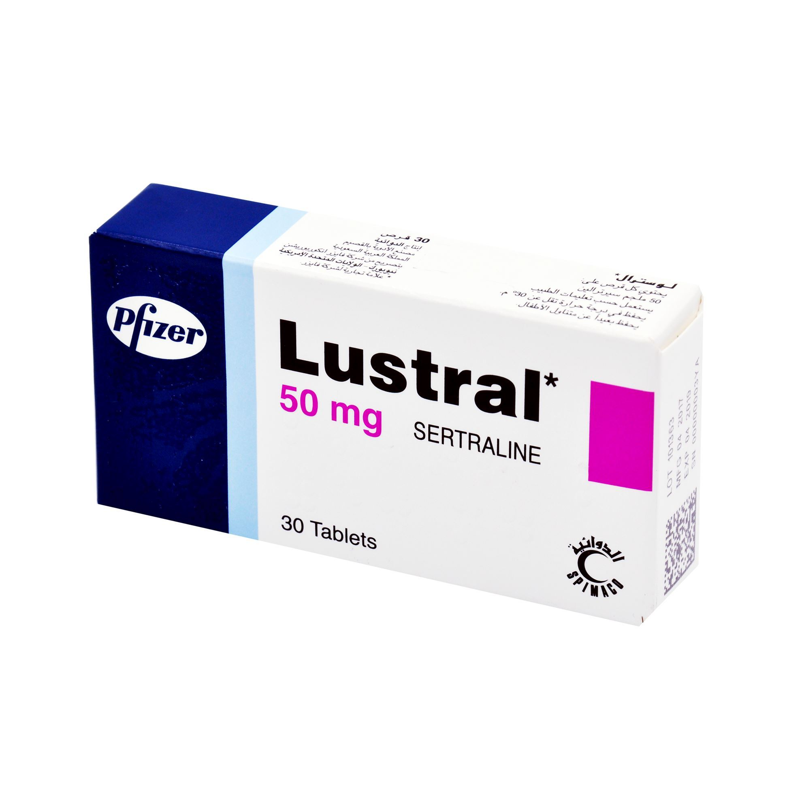
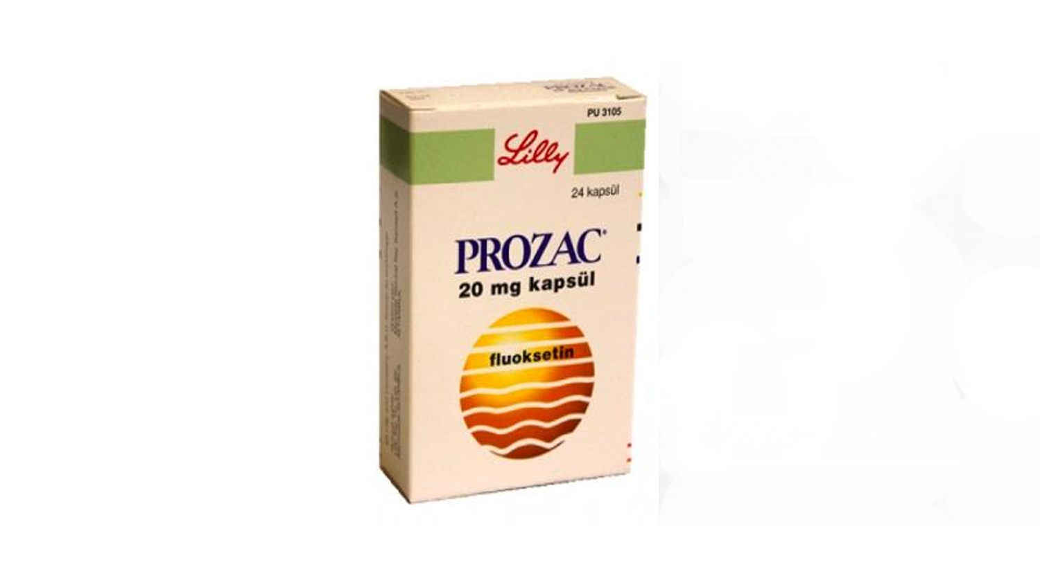
Seçici Serotonin Gerialım İnhibitörleri (SSRI)
Postsinaptik sinir ucunda serotin maddesinin (5-Hidroksitriptamin) presnaptik uç tarafından geri emilmesini engelleyerek etki gösterirler.
Doz değişikliği ayda bir yapılmalıdır.
Yüksek dozda toksik etkileri sınırlıdır.
Yan etkileri arasında cinsel disfonksiyon bozukluğu, kilo artışı, gastrointestinal yan etkiler, yorgunluk ve ajitasyon sayılabilir. Cinsel yan etkiler arasında libido kaybı, ereksiyon problemleri ve geç boşalma izlenebilir.
Gelişmiş güvenlik ve tolerabilite özellikleri sebebiyle birinci basamakta oldukça sık kullanılırlar.

Slide 38
Serotonin Noradrenalin Gerialım İnhibitörleri (SNRI)
hem serotonerjik hem de noradrenerjik sistemler üzerinden etkilerini gösterirler
Düşük dozlarda serotonerjik, yüksek dozlarda ise noradrenerjik sistemler üzerinde etkilidirler.
yan etki profili SSRI’lara benzemektedir.
Klinikte ilk tedavi seçeneği olarak tercih edilebilecekleri gibi SSRI tedavisinin başarısız olduğu durumlarda ikinci tercih olarak kullanılabilirler.

Slide 39
Trisiklik Antidepresantlar (TSA)
en eski antidepresan gruplarındandır.
Oldukça ucuzdurlar
Depresyonu etkin olarak tedavi etmelerine karşılık antikolinerjik yan etkileri sahiptirler. Bu etkilerin arasında sedasyon, ağız kuruluğu, kuru göz, üriner retansiyon, kilo artışı ve cinsel bozukluk sayılabilir.
Yüksek düzeyde toksite ve fatalite riski taşımaktadırlar.

Slide 40
Monoamin Oksidaz İnhibitörleri (MAOI)
Bu ilaç grubunu kullanan hastalardaki en büyük klinik risk, fatal olabilen hipertansiyon krizleridir. Bu nedenle tiraminden fakir bir diyet bu hastalarda uygulanmaktadırlar.
SSRI ve meperidin gibi pek çok ilaç grubu ile etkileşim gösterirler. Bu nedenle kullanımları sınırlıdır.

Slide 41
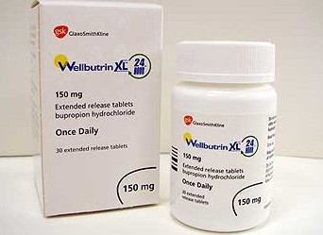
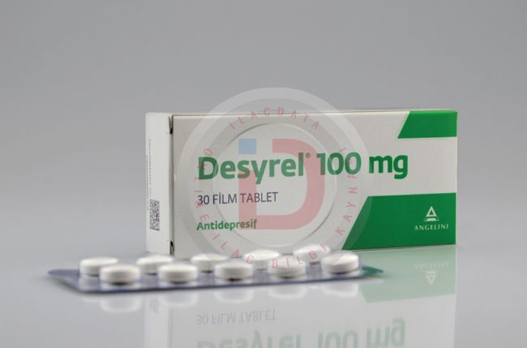
Atipik Ajanlar
Bu ilaçların en büyük avantajı cinsel yaşam üzerindeki etkilerinin sınırlı oluşudur.
Bupropion hastalarda konvülzyon eşiğini düşürür.
Bu ilaç grubuna başlamadan önce risk olabilecek durumlar (çocukken geçirilmiş havale, kafa travması, epilepsi, intrakraniyel kitle vb.) sorgulanmalıdır.
Trazodone ise yüksek oranda sedasyon etkisine sahiptir ve insomnia şikâyeti olan hastalarda kullanılabilir.

Slide 42
Genel olarak ilk jenerasyon antidepresanlar olan MAOİ ve TSA’lar ikinci jenerasyon SSRI ve SNRI antidepresanlara oranla daha fazla oranda ilaç etkileşimi gösterir.

Slide 43
Antidepresan ilaçların çoğunun metabolizmasında karaciğerdeki sitokrom p450 enzimleri, özellikle de CYP2D6 alttipi görev alır. Bu nedenle antidepresanların tolere edilebilirliğinden ve advers etkilerinin gelişiminden bu enzimin polimorfizmi sorumludur.
Düşük dozda ciddi advers etki gözlenmesi ya da uygulanan en yüksek dozda antidepresan etkinin oluşmaması durumunda genetik bir polimorfizm varlığından kuşkulanılmalıdır. Tedaviye başlanacak hastalarda bu enzimlerin aktivitesinin ölçümü rutin bir uygulama değildir.
MDB farmakoterapisinde antidepresan ilaç seçimi, hastanın önceden fayda gördüğü antidepresan ilaç, hekimin klinik deneyimi, hastanın tercihi, antidepresan ilacın advers etki profili, hasta tarafından tolere edilebilirliği, yüksek dozdaki güvenliliği, maliyeti, ilaç-ilaç etkileşmeleri ve hastanın eşlik eden hastalıklarının varlığı dikkate alınarak yapılır
MDB’da tedaviye öncelikle tek bir antidepresan ilaç ile başlanması önerilmektedir. Tercih edilen ilk ilaç çoğunlukla SSRI.
MDB tedavisinde, SSRI ilaçlardan essitalopram, sertralin ve paroksetin, SNRI ilaçlardan duloksetin ve mirtazepin ilk tercih edilen antidepresanlardır.
Bir metanalizde, sertralinin hem etkililik hem de güvenlilik ve maliyet yönünden orta ya da ciddi MDB tedavisinde en tercih edilen ilaç olduğu bildirilmiştir.

Slide 44
Etkisi hemen başlayan ve advers etkisi olmayan bir antidepresan ilaç bulunmamaktadır.

Slide 45
Antidepresanların birden kesilmeleri durumunda “kesilme sendromu” oluşur. Bu nedenle antidepresan ilaçların azaltılarak kesilmesi gereklidir.
SSRI grubu ilaçların birden kesilmesi durumunda, sıklıkla hafif seyreden ancak sersemlik, denge bozukluğu, baş ağrısı, bulantı, insomni, gerçek gibi algılanan rüyalar, parestezi, görsel ve duysal halüsinasyonlar görülebilir.
Bulgular geri dönüşlüdür.

Slide 46
Kesilme Şemasını Etkileyen Faktörler:
İlacın yarı ömrü: Uzun yarı ömürlü ilaçlar (örneğin fluoksetin), daha az kesilme belirtisi yaratır.
Tedavi süresi: Uzun süreli kullanımlarda daha yavaş azaltma önerilir.

Slide 47
Tedavi izlemi
Farmakoterapi başlandıktan sonraki ilk haftada özellikle ağır majör depresyon hastalarında intihar olasılığı arttığı unutulmamalıdır.
Yeni tedavi başlanmış hastaların ilk ay içinde haftada bir, takip esnasında ayda bir gözlenmesi önerilir.
Tedavinin etkinliğini değerlendirmek için birinci basamak hekimi tarama veya tanı koyma esnasında kullanılan depresyon değerlendirme ölçeklerinden birisi takipte kullanmalıdır.
Tercih edilen anketin başlangıç skorunda %50 ve üzeri bir düzelme tedaviye yanıtı (response) gösterir. Her ölçek için tanımlanmış belli skor değerine inilmesi hastada düzelmeyi (remisyon) göstermektedir.

Slide 48
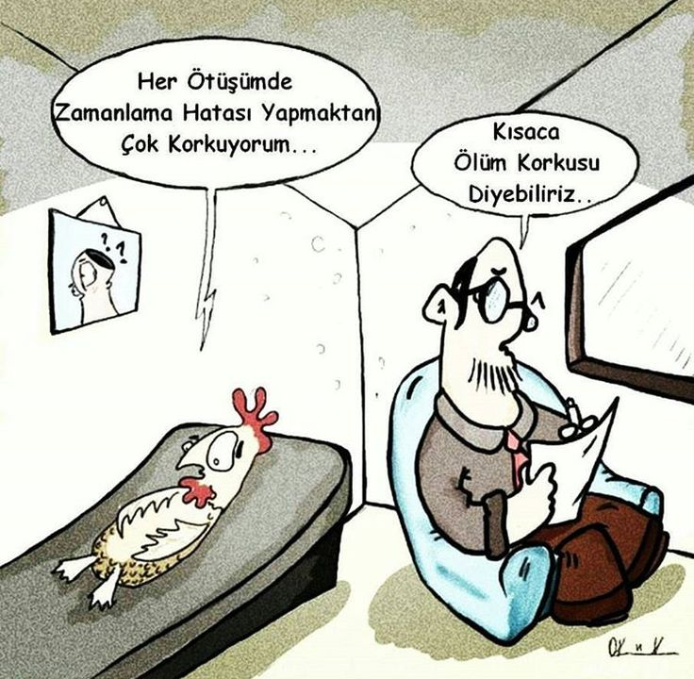

Slide 49
YAŞAM TARZI DEĞİŞİKLİKLERİ
Egzersiz: aerobik egzersizin (yürümek ve hafif koşu vb.) farmakoterapi ve bireysel davranışsal terapi kadar etkin klinik sonuçlar verdiğini göstermiştir.
Haftada en az üç gün olacak şekilde, 30 ile 40 dk aerobik egzersiz
Egzersizin etkili olabilmesi için kalp hızı rezervinin %70 ile 80’ine ulaşılmalıdır. Birinci basamak hekimi hastanın egzersize başlamasından önce egzersize mani olacak her hangi bir sağlık riskinin araştırılması (Treadmill egzersiz testi vb.) oldukça yararlı olacaktır.

Slide 50
psikoterapi
Bazı durumlarda psikoterapi tek seçenek olabilir
Hamilelik
Tıbbı kontrendikasyonlarına veya yan etkilerinden dolayı farmoketerapi tercih etmeyen hastalar
Çocukluk ve ergenlik dönemi

Slide 51
Depresyondaki nüks oranları oldukça yüksektir. Major depresif epizodu tedavi edilenlerin %85’inden fazlasının 15 yıl içinde ikinci bir epizod yaşayacağı tahmin edilmektedir ve her bir epizod, nüks oranını %18 arttırmaktadır.
Depresyonda tedavi sadece hızlı düzelmeyi sağlamamalı, kişiyi aynı zamanda depresyon ataklarının tekrarlamasından da korumalıdır.
Psikoterapi depresyonun tedavisinde en az ilaç tedavisi kadar iyi sonuçlar vermekte, izlemde ilaç tedavisinden daha üstün olmakta, psikoterapide daha az nüks ve tedaviyi bırakma oranları görülmektedir.
Birleşik tedaviler tek başına psikoterapi ve tek başına ilaç tedavisinden daha etkilidir. Sonuç olarak, psikoterapi depresyon tedavisinde ilk seçenek tedavi olarak kabul edilmekte ve bazı durumlar için tek tedavi seçeneği olmaya devam etmektedir.

Slide 52
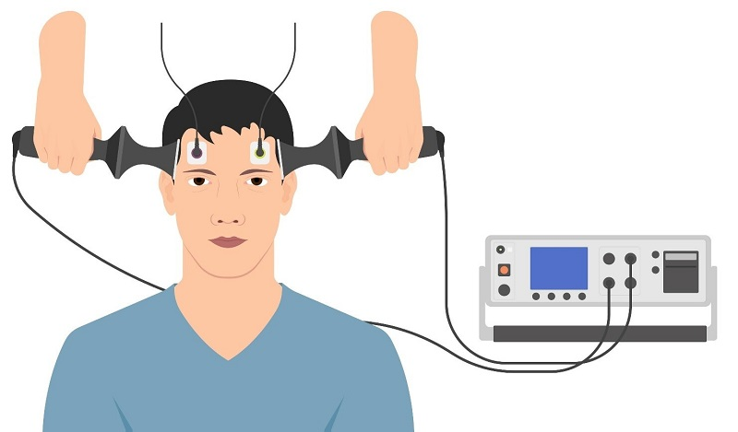
Depresyonda somatik tedaviler
Elektrokonvülzif tedavi (EKT) en eski nöromodülasyon tekniğidir ve major depresyon tedavisinde en etkili yöntemdir. Ağır-şiddetli depresyon tedavisinde birinci sıra tedavi seçeneğidir.

Slide 53
ekt
Elektrokonvülzif terapi (EKT) ilk kez 1938’de Cerletti ve Binni tarafından insanlarda uygulanmıştır. Psikofarmakolojinin gelişiminden önce 1930’ların sonunda klinik kullanıma girmiştir.
Günümüzde EKT en çok majör depresyon tedavisinde uygulanmaktadır. Tedaviye dirençli depresyonların yanı sıra daha önce EKT’ye iyi yanıt vermiş, özkıyım riski yüksek olanlarda, yemek yemeyi ve ilaç içmeyi red eden hastalarda tedavide ilk sırada yer alır. EKT’nin etkinliği unipolar ve bipolar depresyonda %80-90 olarak kabul edilmektedir.
Genellikle ilaç tedavisine yanıt alınamayan durumlarda uygulanır.

Slide 54
eğitim
Amerikan Psikiyatri Birliği (APA)’nin “Majör Depresif Bozukluğu Olan Hastaların Tedavisi İçin Rehber’’de eğitim konusunda bulunduğu öneriler:
1) Majör depresif bozukluğun belirti ve tedavileri hastalara anlatılmalı, bunu yaparken hastanın anlamakta zorlanmayacağı bir dil kullanılmalıdır.
2) Hastadan izin alınmak koşuluyla hastanın ailesi ve hayatında yer alan diğer bireylerde bu eğitimden faydalanabilir.
3) Kullanılan antidepresan ilaçlar hakkındaki yanlış bilgiler (bağımlılık yaptığı vb.) düzeltilmelidir.
4) Majör depresif bozukluk hakkında tüm tedavi süreci, tekrarlama riski, yenileyen bulguların erken tanınması, komplikasyon riski, epizotların ilerlemesinin önlenmesinde olası erken tedavinin gerektiği anlatılmalıdır.
5) Yoksunluk belirtilerinin ve tekrarlama risklerinin en aza indirilmesi için hastalara antidepresanların hızlıca kesilmeleri yerine, dozlarının azaltılarak kesilmesi gerektiği vurgulanmalıdır.
6) Hasta eğitiminde ayrıca, egzersiz, iyi beslenme, iyi uyku, sigara, alkol vb. zararlı maddelerin kullanımının azaltılması gerektiği gibi sağlıklı davranışların anlatılması gerekmektedir.
7) Kitaplar, broşürler ve web siteleri sözlü eğitimi güçlendirebilecek diğer materyaller olarak kullanılabilir.

Slide 55
Kanıt düzeyine göre tedavi
Orta-şiddetli depresyonu olan yetişkinlerde:
Seçici Serotonin Geri Alım İnhibitörleri (SSRI’lar) — sitalopram, essitalopram, fluoksetin, fluvoksamin, paroksetin veya sertralin — veya Trisiklik Antidepresanlardan amitriptilin kullanımı düşünülmelidir.
(Öneri gücü: KOŞULLU | Kanıt kalitesi: ÇOK DÜŞÜK)
Hafif depresyon geçiren yetişkinlerde:
İlk tedavi seçeneği olarak antidepresanlar önerilmemelidir.
(Öneri gücü: KOŞULLU | Kanıt kalitesi: DÜŞÜK)
Başlangıç tedavisinden fayda gören yetişkinlerde:
İyileşmeden sonra antidepresan tedavisine en az 6 ay devam edilmesi düşünülmelidir.
(Öneri gücü: KOŞULLU | Kanıt kalitesi: ÇOK DÜŞÜK)
Yapılandırılmış psikolojik müdahaleler (BAT, DYN, CBT, IPT, PST, 3WV) orta-şiddetli depresyon için önerilmektedir.
(Öneri gücü: GÜÇLÜ | Kanıt kalitesi: ORTA)
Tedavi seçimi, hastaların tercihleri ve fayda-zarar dengesi dikkate alınarak yapılmalıdır.
(Öneri gücü: KOŞULLU | Kanıt kalitesi: DÜŞÜK)

Slide 56
Gebelikte tedavi
Gebelikte tercih edilen ilaçlar; güvenilirliği en yüksek seviyede, metaboliti daha az olan, plasental geçişi azaltmak için yüksek protein bağlanma oranlarına sahip ve daha az ilaç etkileşimi olan ajanlar olmalıdır.
SSRI’lar gebelik döneminde en sıklıkla kullanılan antidepresan ilaç grubudur. Ancak, bu ilaçlar düşük doğum kilosu, gestasyon süresinin azalması ve düşük APGAR skoru gibi bazı olumsuz gebelik sonuçları ile ilişkili bulunmuştur.
geç gebelik döneminde SSRI’lara maruz kalan yenidoğanların yaklaşık 1/3’ünde doğum sonrası adaptasyonda zorluk saptanmıştır. Bu durum, gebelik döneminde SSRI kullanımı ile ilişkilendirilen en sık rastlanan yan etkidir. yenidoğanda gelişebilecek semptomlar; aşırı huysuzluk, inatçı ağlama, beslenme ve uykunun bölünmesidir (tipik olarak doğumdan saatler sonra başlayıp, doğum sonrası 4.güne kadar devam eder).Bu tür semptomlar, antidepresanın türü ve dozundan bağımsız olarak ortaya çıkar.

Slide 57
Gebelikte tedavi
SSRI’ların 1.trimester kullanımı ve fetusa maruziyeti ile ilişkili konjenital anomalilerin sıklığı ve şeklini araştıran çalışmalarda saptanan bulgular çelişkilidir.
Venlafaksin kullanımına bağlı doz ilişkili hipertansiyon gelişim riski nedeni ile kan basıncı yakından takip edilmelidir. Gebelik sürecinde preeklampsi gelişirse, venlafaksin azaltılarak kesilmeli veya bırakılmalıdır.
Gebelikte bupropion kullanımının kardiyak defekt oluşumu açısından yaklaşık 1,6 kat risk artışı oluşturduğu saptanmıştır. Spontan abortus riskinde artış tanımlanırken, yüksek dozlarda kullanımda düşük doğum ağırlığı da belirtilmiştir.
mirtazapin gebelikte SSRI’lara zaman zaman tercih edilebilir. hiperemezis gravidarumu olan gebelerde yararlı olabilir. Ancak, mirtazapin kullanımı sonrası gelişebilecek kilo alımı, gestasyonel diyabet gelişimi gibi durumlar göz önünde bulundurulmalıdır..

Slide 58
Postpartum depresyon
Türkiye’de postpartum depresyon sıklığı ile ilgili çalışmalarda %6-40 arasında değişen oranlar bulunmaktadır. yaklaşık sıklığı %13’tür.
Postpartum depresyon risk faktörleri: gebelikte geçirilmiş depresyon ve psikiyatrik hastalık öyküsü, prenatal anksiyete, doğum sonrası ilk haftalarda eşin zayıf desteği, evlilikteki uyumsuzluk, sağlık güvencesinin olmaması, kontraseptif yöntem kullanılmaması, sigara, düşük gelir düzeyi, sosyal ilişkilerden memnuniyetsizlik, gebelik kaybı ve kız bebek doğurmuş olmak

Slide 59
Paternal depresyon
erkeklerde major depresif bozukluklar ve postpartum depresyon, kadınlarda görülen üzgünlük veya duygusuzluktan farklı olarak kendini öfke, sinir ve zıtlaşmalar ile göstermektedir. Buna ek olarak erkekler, içki, kumar, spor ve iş gibi faktörler ile depresyonlarını bastırmaya çalışabilmektedirler. Ancak üzgün görünmeseler bile babalar, annelerin yaşadığı birçok stresi ve değişikliği yaşamaktadır.
PPD insidansının %1,2-25 arasında değiştiği, maternal postpartum depresyonun bu duruma eşlik etmesi halinde insidansın %24-50’lere çıktığı saptanmıştır.
Düşürülmüş kesme puanlarıyla kullanılan EPDS paternal postpartum depresyon için kullanılan en geçerli tarama testi olarak gösterilmektedir.

Slide 60
intihar
Kişinin istemli olarak ölümle sonuçlandırdığı eylemlere “intihar”, ölümle sonlanmayanlara ise “intihar girişimi” denmektedir.
İntihar eden kişilerin akrabalarında intihar davranışının görülme olasılığının normal popülasyona göre beş kat fazla olduğu gösterilmiştir.
Dünya geneline baktığımızda ise her 40 saniyede bir kişinin yaşamına son verdiği ve her yıl yaklaşık 1 milyon kişinin intihar ile öldüğü görülmektedir.
İntihar oranları coğrafi farklılıklar göstermenin yanı sıra yıllar içinde aynı ülkede görülme oranlarında da farklılıklar ortaya çıkabilmektedir. Örneğin İsveç 70’li yıllarda ‘intihar ülkesi’ diye adlandırılırken, hükümetin sivil toplum kuruluşlarının, sağlık kuruluşlarının ve medyanın birlikte yürüttükleri çalışmalar sayesinde bugün oranlar oldukça gerilemiştir. Bunun yanında Japonya’da son 50 yılda intihar oranları yaklaşık iki kat artmıştır. Ülkemizde ise yavaş da olsa son yıllarda intihar eğiliminde bir artış olduğu gözlenmektedir

Slide 61
intihar
WHO Küresel Sağlık Tahminlerine göre, 2015 yılında dünya genelinde 788.000 kişi intihar nedeniyle hayatını kaybetmiştir. İntiharlar, dünya çapındaki tüm ölümlerin yaklaşık %1,5'ini oluşturmuştur ve 15-29 yaş arası gençler arasında ikinci en sık ölüm nedenidir.2015 yılında dünya genelindeki intiharların %78'i düşük ve orta gelirli ülkelerde gerçekleşmiştir.

Slide 62
intihar
Ülkemizde intihar vakalarının %72,7’sini erkekler, %27,3’nü isi kadınlar oluşturmaktadır.
İntihar hızının en yüksek olduğu üç il Karaman, Ardahan ve Bingöl’dür.
en fazla intihar vakasının 75 yaş üzeri grupta
Vakaların yarıdan fazlasında (%50,9) intihar etme yöntemi olarak asıyı tercih ettikleri, ikinci sırada ise ateşli silah ve sonrasında da %9,4 oranında yüksekten atlama gelmektedir.
İntiharın, kayıp, fiziksel hastalık ve ailede intihar öyküsünün bulunması durumlarında daha sık görüldüğü bilinmektedir.
Kişinin daha önce intihar girişiminde bulunması daha sonraki intihar girişimleri açısından en önemli risk faktörlerindendir.

Slide 63
intihar
İntihar edenlerin %75’inin önceki 30 gün içerisinde birinci basamak hekimine başvurduğunun gösterilmesi, birinci basamak ortamının intihar riskini erken saptama ve müdahale açısından önemini ortaya koymaktadır.
10 risk faktörü: 1) Ümitsizliğin derecesi 2) İntihar niyeti veya planı 3) Daha önceden intihar girişiminin varlığı 4) Ruh hali ve etkilenim (mood ve afekt) düzeyi 5) İnsanlarla olan ilişkilerin kalitesi 6) Depresyona ait belirti ve bulgular 7) Sosyal entegrasyon 8) Yakın zamanlarda olan ilişki kaybı 9) Mental duruma ait belirtiler 10) Yardım kabul etme istekliliği

Slide 64
intihar
Ailede intihar veya intihar girişimi öyküsü,
Ailede depresyon öyküsü,
Alkol veya diğer madde kötüye kullanımı öyküsü,
25 yaş altında ve 65 yaş üzerinde olma
Erkek cinsiyet Kişilik özellikleri
Olayları siyah beyaz veya hep ya da hiç şeklinde görme, Katı düşünce şekli, Aşırı mükemmeliyetçilik (kendini ya da diğer kişileri sıkıntıya sokmaya neden olacak yüksek standartlara sahip olma), umutsuzluk (gelecek hakkında karamsar olma ile birlikte), dürtüsellik (ha deyince bir şeyi yapma eğiliminde olma), değersizlik hisleri ile birlikte düşük özgüven, problem çözme becerisinde yetersizlik ve alternatif çözüm önerileri düşünmede zorluk

Slide 65
İNTİHAR RİSK DEĞERLENDİRME
Hiç 2 hafta ya da daha fazla zamanı içeren bir dönemde ölüm hakkında (kendi ölümünüz, başka birinin ölümü ya da genel olarak ölüm hakkında olmak üzere) düşündüğünüz oldu mu?
Hiç 2 hafta ya da daha fazla zamanı içeren bir dönemde, ölmek ister gibi hissettiğiniz oldu mu? Hiç kendinize zarar vermeyi düşündünüz mü?
Hiç kendinizi, intihar etmeyi düşünecek kadar düşkün ve karamsar hissettiniz mi?
Kendinize zarar verme yönünde bir planınız var mı? Hiç şimdiye kadar intihar girişiminde bulundunuz mu?
Ailenizde intihar girişiminde bulunan herhangi bir kişi var mı?

Slide 66
🎯 İntihar Davranışları ve Kendine Zarar Verme
İntihar riski taşıyan bireylerde:
Erken tanı ve müdahale kritik önemdedir.
Kriz yönetimi, güvenlik planlaması ve takip desteği sağlanmalıdır.
(Öneri gücü: GÜÇLÜ | Kanıt kalitesi: DÜŞÜK - ORTA)

Slide 67
Prof.Dr.Işıl Barlan

Slide 68
Sevk kriterleri
Tedaviye Dirençli Depresyon
İntihar Riski veya Girişimi
Psikotik Özellikli Depresyon
Bipolar Bozukluk Şüphesi ve Karma Epizodlar
Çocuk ve Ergenlerde Depresyon
Gebelik ve Emzirme döneminde Tedavi Gereksinimi

Slide 69
İyi Haberler
Depresyon ve anksiyete gibi en yaygın ruh sağlığı durumları, konuşma terapileri, ilaç tedavileri veya bunların kombinasyonları ile başarıyla tedavi edilebilir.
Depresyon ve anksiyete için ölçeklendirilmiş tedaviye yatırılan her 1 ABD doları, 5 ABD doları olarak geri dönmektedir.
Genel sağlık çalışanları, ruhsal sağlık bozukluklarını tanıma ve tedavi etme konusunda eğitilebilir.

Slide 70
Kullanılan kaynaklar
Tıpta Uzmanlık Kurulu, Aile Hekimliği Çekirdek Müfredatı, 2019
TÜİK, Türkiye Sağlık Araştırması, 2019
WHO, Depresyon (https://www.who.int/news-room/fact-sheets/detail/depression)
WHO, Depression and Other Common Mental Disorders (WHO-Depression and Other 2017.2-eng.pdf)
Türkiye Klinikleri, Birinci Basamakta Erişkinde Depresyona Yaklaşım, Özel Konular
AAFP, Depression: Screening and Diagnosis (https://www.aafp.org/pubs/afp/issues/2018/1015/p508.html )

Slide 71
Teşekkürler

